Slide 1



Διακρατικό Συνέδριο
«ΜΑΖΙ ΓΙΑ ΤΗΝ ΠΡΟΛΗΨΗ ΚΑΙ ΑΝΤΙΜΕΤΩΠΙΣΗ ΤΗΣ ΕΝΔΟΣΧΟΛΙΚΗΣ ΒΙΑΣ»
Συμμετοχή στο Πρόγραμμα Υποστήριξης Επαγγελματικής Μάθησης του Παιδαγωγικού Ινστιτούτου
ΤΕΧΝΙΚΗ ΚΑΙ ΕΠΑΓΓΕΛΜΑΤΙΚΗ ΣΧΟΛΗ ΕΚΠΑΙΔΕΥΣΗΣ ΚΑΙ ΚΑΤΑΡΤΙΣΗΣ ΛΑΡΝΑΚΑΣ
Σχολική Χρονιά 2025-2026

Slide 2
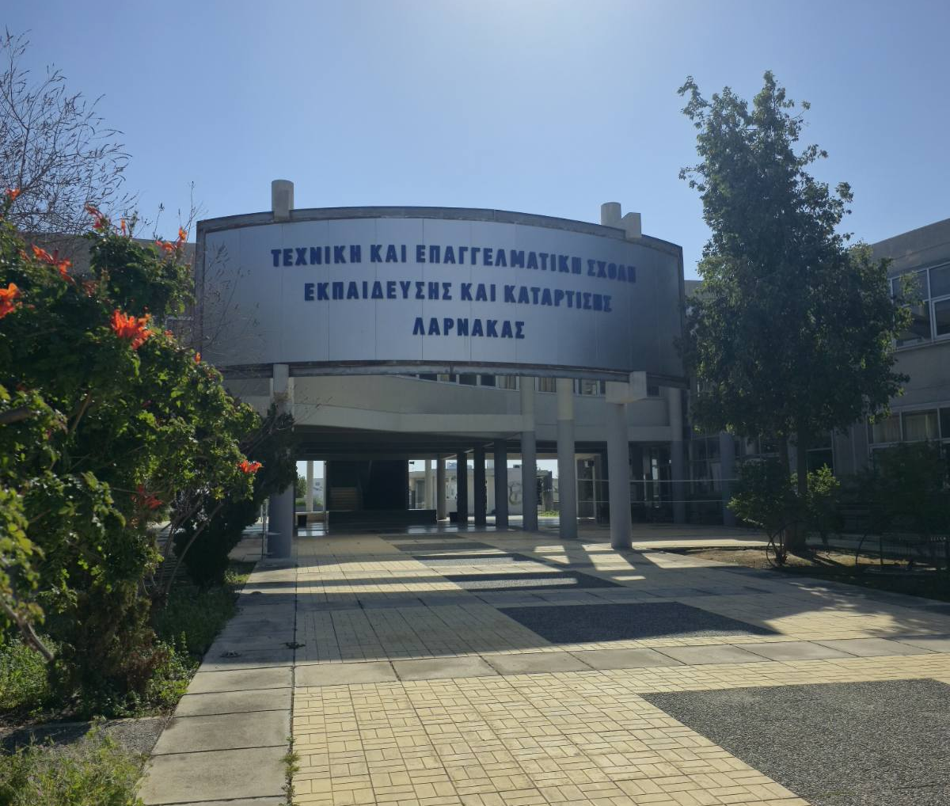
- 12 άτομα διευθυντική ομάδα
- 110 εκπαιδευτικοί
- 483 μαθητές και μαθήτριες
- 35 τμήματα
Προφίλ σχολείου

Slide 3
Ενιαίο σχέδιο δράσης βελτίωσης της σχολικής μονάδας (Απόφαση Υπουργικού Συμβουλίου ημ/νίας 6/9/23)
Στόχος 1
α) Βελτίωση των μαθησιακών αποτελεσμάτων
β) Βελτίωση επαγγελματικής μάθησης εκπαιδευτικών
Στόχος 2
α) Πρόληψη και αντιμετώπιση ενδοσχολικής βίας
β) Ενδυνάμωση συναισθηματικής και ψυχική υγείας

Slide 4
Πρόγραμμα Υποστήριξης Επαγγελματικής Μάθησης (ΥΕΜ)
Βασικά Χαρακτηριστικά του Προγράμματος
Εστίαση σε ΕΝΑ θέμα, το οποίο αποτελεί προτεραιότητα για το σχολείο
Σύνδεση με τις ανάγκες του σχολείου και των εκπαιδευτικών, στη βάση των ιδιαιτεροτήτων και των στόχων του σχολείου
Καθολικότητα, συστηματικότητα
(Απόφαση Υπουργικού Συμβουλίου ημ/νίας 8/15)

Slide 5
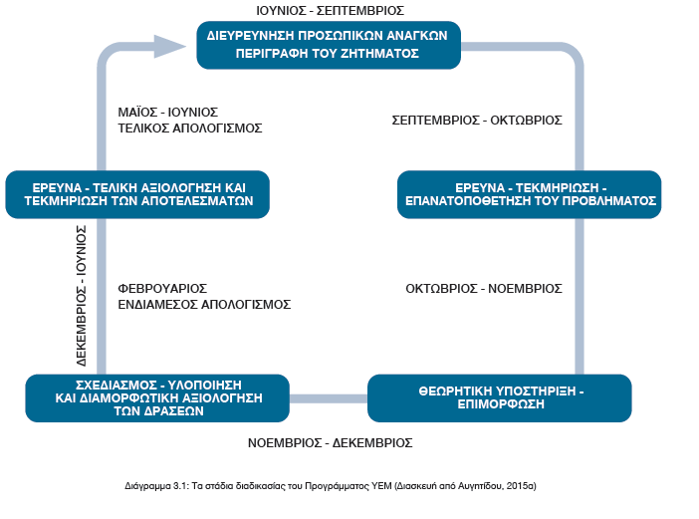
Πρόγραμμα Υποστήριξης Επαγγελματικής Μάθησης –
Τα στάδια

Slide 6
Διευρεύνηση αναγκών – Νοηματοδότηση θέματος
Διερεύνηση προσωπικών αναγκών μέσω Ηλεκτρονικού Ερωτηματολογίου προς την ολομέλεια του καθηγητικού συλλόγου
Επιλογή θέματος:
  Διαχείριση προβλημάτων συμπεριφοράς των μαθητών/τριών
Νοηματοδότηση και ανάλυση θέματος – συζήτηση στην ολομέλεια του καθηγητικού συλλόγου

Slide 7
Στοχοθεσία
  Μείωση των προβλημάτων συμπεριφοράς των μαθητών/τριών
  Ενδυνάμωση των εκπαιδευτικών της σχολικής μονάδας σε θέματα διαχείρισης της συμπεριφοράς των μαθητών/τριών τους

Slide 8
Θεωρητική υποστήριξη – δράσεις επαγγελματικής ανάπτυξης (2024-2025)
Ενδεικτικά:
    Παρουσίαση "Αφαιρώντας την ταμπέλα του προβληματικού παιδιού. Συστημική προσέγγιση για τα προβλήματα συμπεριφοράς" (από λειτουργό ΠΑ.ΒΙ.Σ.)
    Παρουσίαση με θέμα "Διαχείριση τάξης" (από εκπαιδευτική ψυχολόγο του σχολείου)
    Επιμόρφωση εκπαιδευτικών με θέμα "Παιδαγωγικά μέτρα και όργανα λήψης απόφασης» (από διεθυντική ομάδα και εκπαιδευτικό του σχολείου)
    Επιμόρφωση σε θέματα αξιοποίησης της τεχνολογίας στη διδασκαλία για παροχή κινήτρων μάθησης στους μαθητές/τριες (από εκπαιδευτικούς του σχολείου)

Slide 9
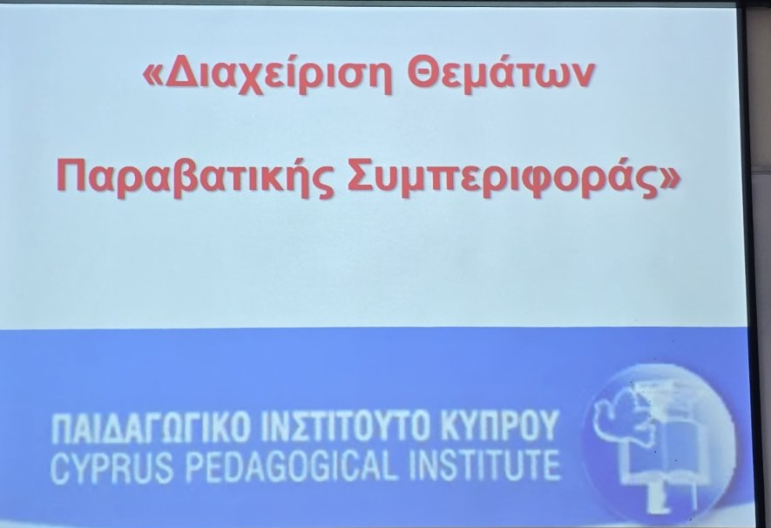
Θεωρητική υποστήριξη – δράσεις επαγγελματικής ανάπτυξης (2025-2026)
Ενδεικτικά:
    Παιδαγωγική συνεδρία «Δεξιότητες Επικοινωνίας και Διαχείριση Θυμού» (από λειτουργό Παιδαγωγικού Ινστιτούτου, ΠΙ)
    Επιμόρφωση κατά τις ημέρες εκπαιδευτικού με θέμα «Διαχείριση Θεμάτων Παραβατικής Συμπεριφοράς» (από ψυχολόγο, εξωτερική συνεργάτιδα ΠΙ)

Slide 10
Από τη θεωρητική υποστήριξη στις δράσεις
Στο τέλος κάθε επιμόρφωσης, συμπλήρωση αναστοχαστικού φύλλου αξιοποίησης επιμορφωτικής συνάντησης
Συνεδρία υπο-επιτροπής προγράμματος ΥΕΜ με την υποστηρίκτρια για αξιοποίηση επιμόρφωσης
Από την επιμόρφωση → ανάληψη δράσης
  μέσα στην τάξη (π.χ. οριοθέτηση)
  με την εμπλοκή μαθητών και μαθητριών σε διάφορες δράσεις

Slide 11
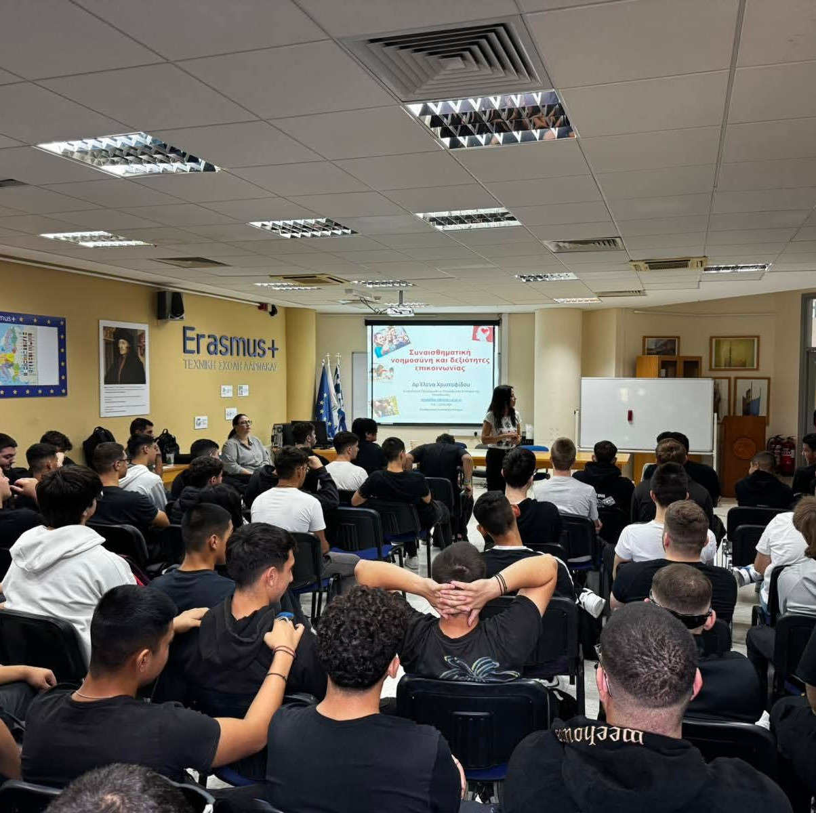
Εμπλοκή μαθητών και μαθητριών
Ενδεικτικές Δράσεις:
Βιωματικά εργαστήρια για μαθητές/τριες με θέμα «Συναισθηματική Νοημοσύνη και Δεξιότητες Επικοινωνίας»

Slide 12
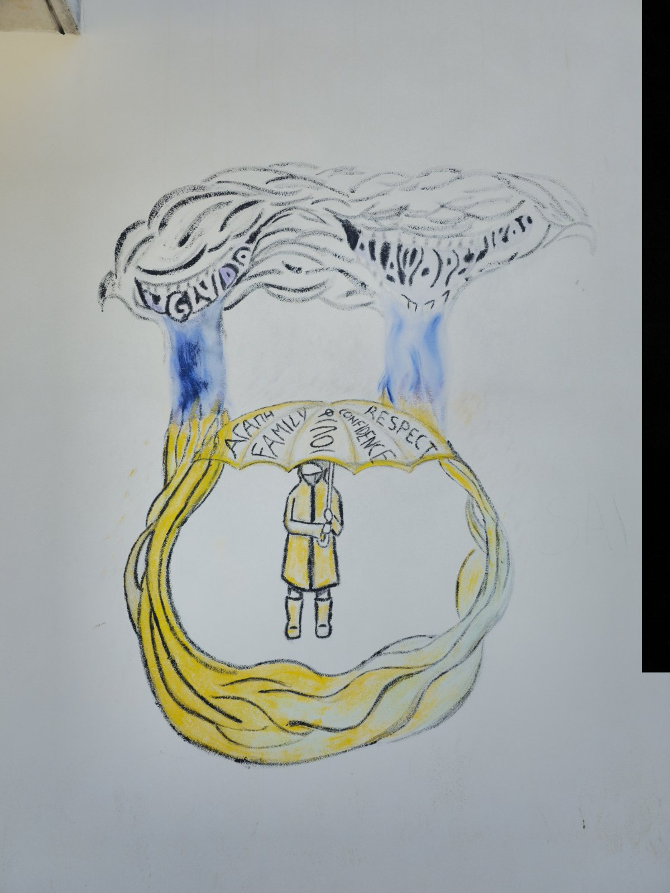
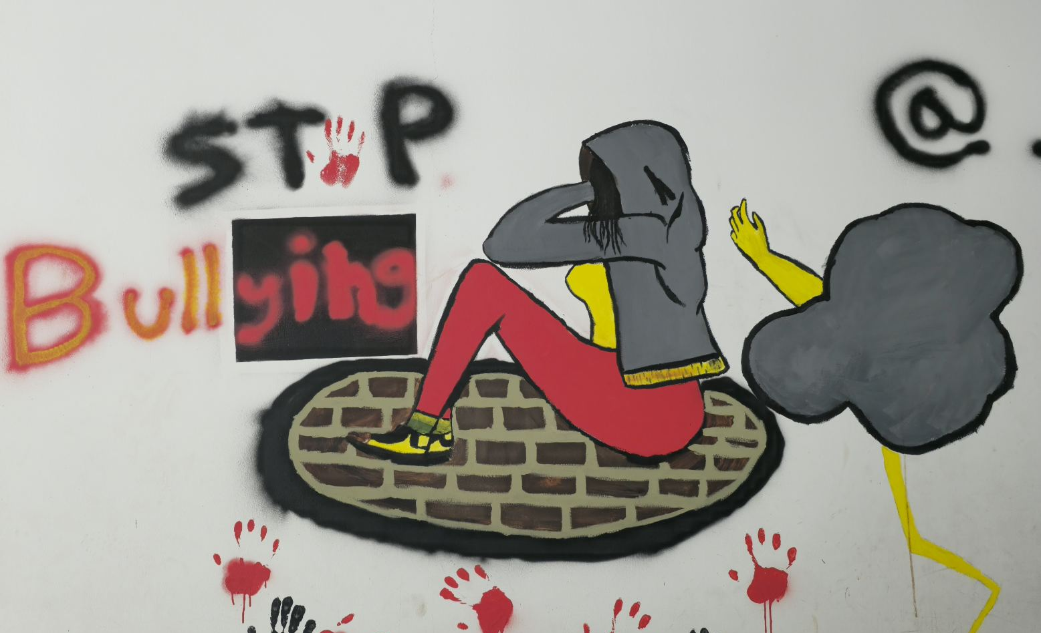
Εμπλοκή μαθητών και μαθητριών
Ενδεικτικές Δράσεις:
Δημιουργία Γκράφιτι σε τοίχο του σχολείου με θεματολογία που καταδικάζει τον σχολικό εκφοβισμό

Slide 13

Εμπλοκή μαθητών και μαθητριών
Ενδεικτικές Δράσεις:
Θεατρική Παράσταση Με Θέμα Τον Σχολικό Εκφοβισμό: «Άπνοη Ψυχή»

Slide 14

Επιβράβευση θετικής συμπεριφοράς
Διαγωνισμός
  Καταμέτρηση των απουσιών και των καταγγελιών ανά τμήμα σε μηνιαία βάση
  Ανάρτηση αποτελεσμάτων στην πινακίδα του σχολείου (μια ενδιάμεση και μια τελική κάθε μήνα)
  Επιβράβευση (3 επιβραβεύσεις Α’ τετράμηνο, 3 επιβραβεύσεις Β’ τετράμηνο)
  Συναπόφαση με το κεντρικό μαθητικό συμβούλιο για το είδος της επιβράβευσης
  Σύνδεση της επιβράβευσης με τα τμήματα του σχολείου, π.χ. τμήμα ξενοδοχειακών για ετοιμασία γεύματος στα εστιατόρια της Σχολής

Slide 15
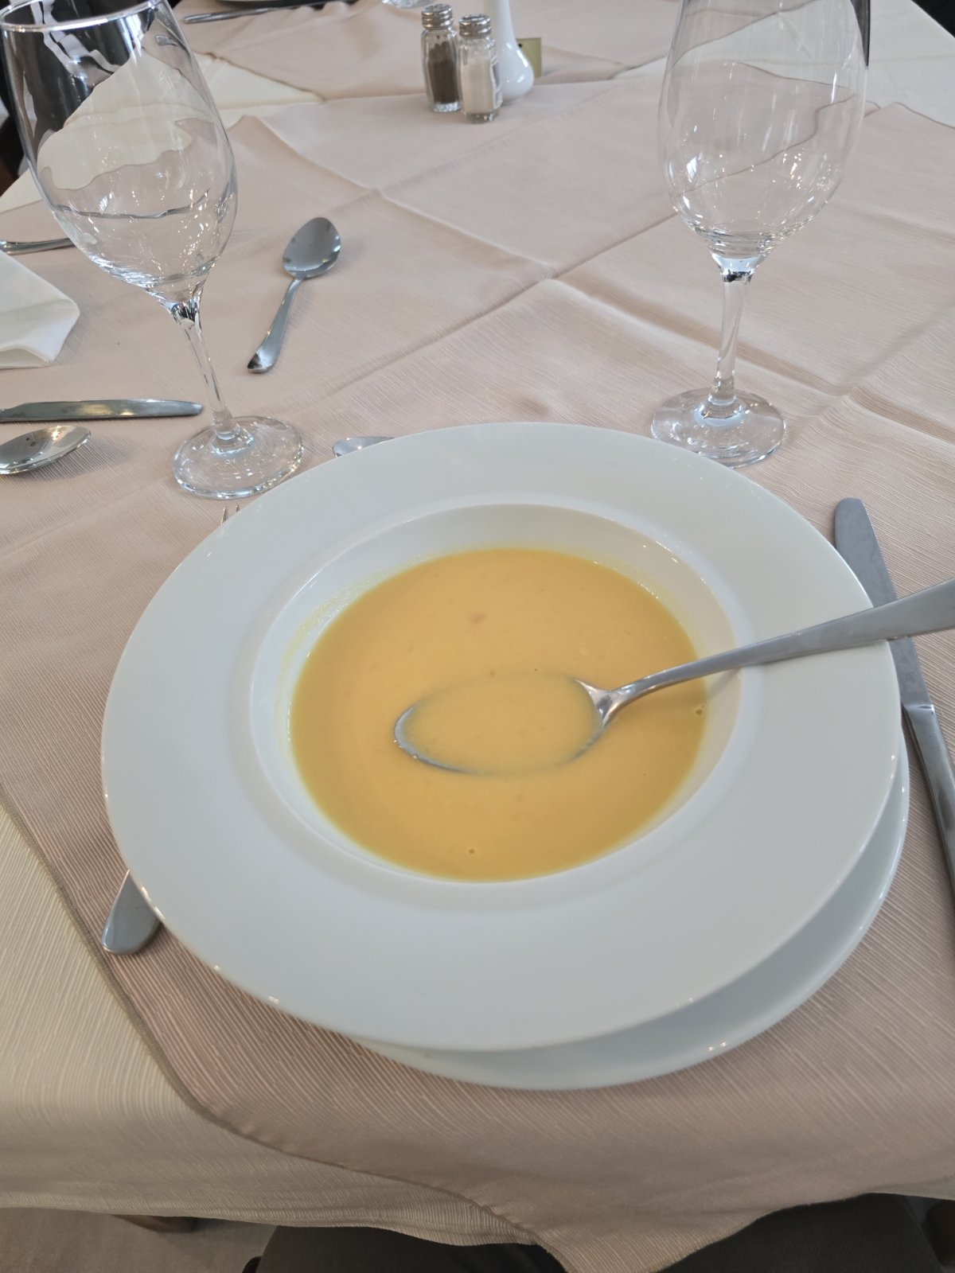
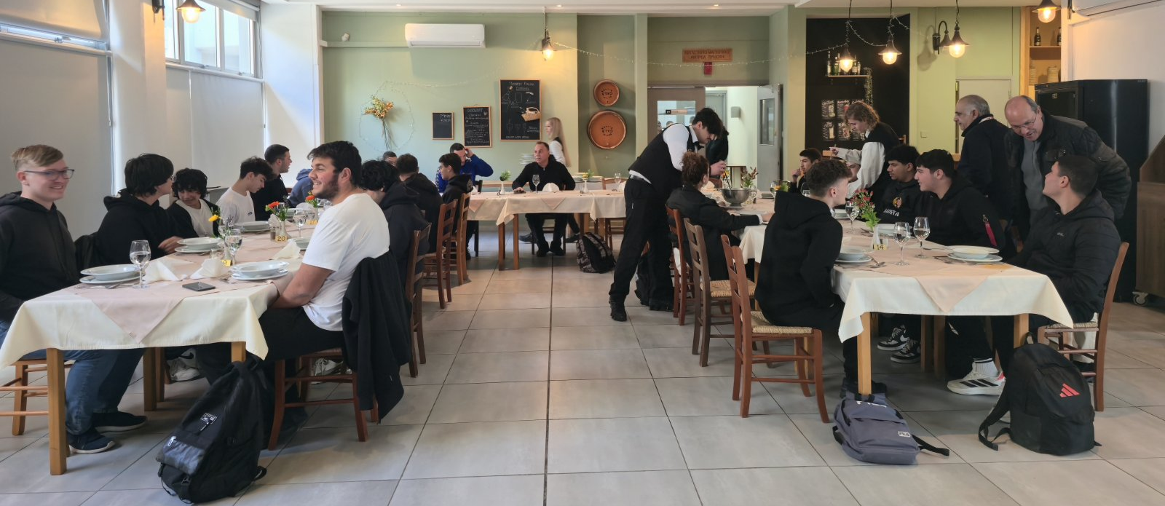
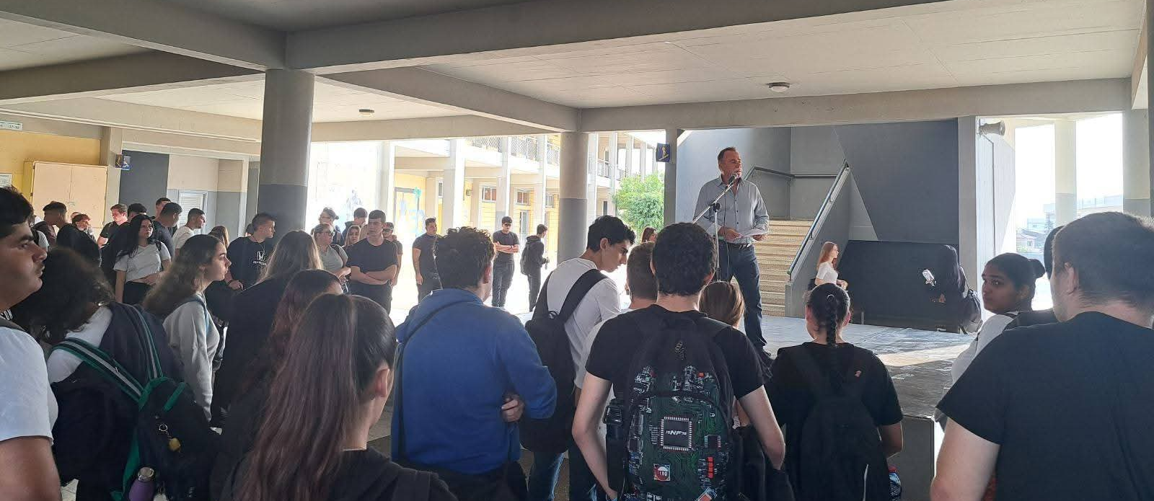
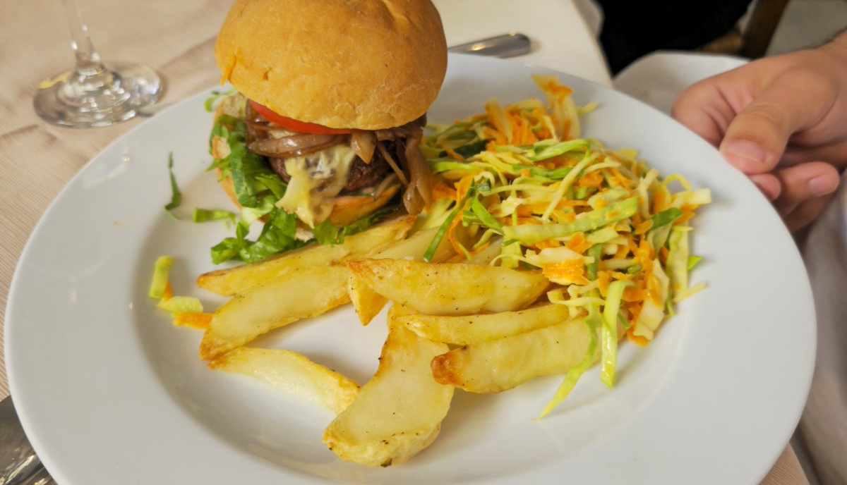

Slide 16
Αποτίμηση δράσεων
Μείωση των ανεπιθύμητων συμπεριφορών για κάποια τμήματα
Ανακατατάξεις των τμημάτων στον Διαγωνισμό → για κάποια τμήματα λειτουργεί ως κίνητρο
Κοινός τρόπος αντιμετώπισης των ανεπιθύμητων συμπεριφορών από μεγάλο μέρος του Καθηγητικού Συλλόγου
Δυσκολίες:
  Αδιαφορία ορισμένων μαθητών/μαθητριών που έχουν υπερβεί το όριο απουσιών
  Περιορισμένος χρόνος για αλληλεπίδραση και αναστοχασμό εκπαιδευτικών

Slide 17
Δικτύωση
Δημιουργία υπο-επιτροπής Επαγγελματικής Μάθησης στο σχολείο
Κατάρτιση Ειδικής Επιτροπής (Σύνδεσμος γονέων και κηδεμόνων, Κεντρικό Μαθητικό Συμβούλιο, Εκπρόσωποι Καθηγητικού Συλλόγου)
  Καταγραφή Προβλημάτων
  Καταγραφή Εισηγήσεων
  Προγραμματισμό δράσεων
Συμμετοχή στο δίκτυο σχολείων ΥΕΜ με θέμα τη διαχείριση συμπεριφοράς – δικτύωση με γειτονικό σχολείο, ανταλλαγή πρακτικών

Slide 18
Κλείνοντας
Συνεχής διαδικασία αναστοχασμού
Συνέργειες μεταξύ μαθητών, εκπαιδευτικών, προγραμμάτων, δράσεων του σχολείου
Συνεργασίες με άλλα σχολεία

Slide 19

Ευχαριστούμε για την προσοχή σας

